Slide 1

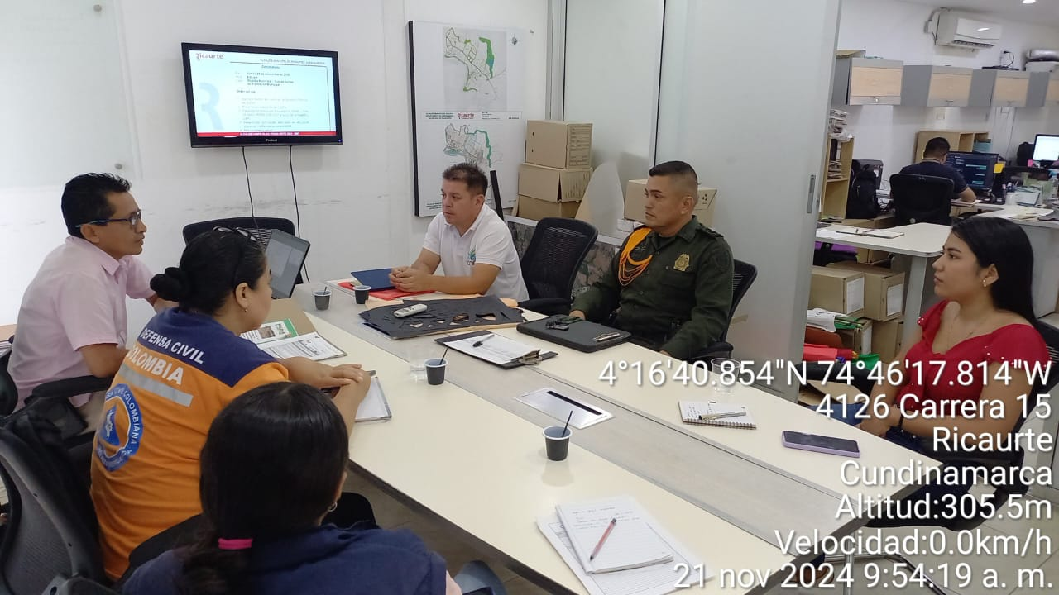
CIDEA
COMITÉ INTERINSTITUCIONAL DE EDUCACIÓN AMBIENTAL
Decreto Municipal No. 176 del 1 de octubre 2020 POR MEDIO DEL CUAL SE DEROGA EL DECRETO MUNICIPAL No. 050 DEL 29 DEL MAYO DE 2008, SE ADOPTA, ESTABLECE Y ACTUALIZA EL REGLAMENTO DEL COMITÉ INTERINSTITUCIONAL DE EDUCACIÓN AMBIENTAL (CIDEA) DEL MUNICIPIO DE RICAURTE CUNDINAMARCA Y SE DICTAN OTRAS DISPOSICIONES
SECRETARIA DE AMBIENTE, AGRICULTURA Y DESARROLLO RURAL
ALCALDÍA MUNICIPAL DE RICAURTE - CUNDINAMARCA
Foto. Reunión CIDEA realizada el 21 de noviembre de 2024
ALCALDE CAMPO ELIAS PRADA ORTIZ 2024 - 2027

Slide 2

ALCALDÍA MUNICIPAL DE RICAURTE – CUNDINAMARCA
Convocatoria:
Dia: Martes 15 de julio de 2025
Hora: 9:00 am – 12 M
Lugar: Alcaldía Municipal – Sala de Juntas de Planeación Municipal
Orden del día:
Apertura reunión por parte de la Secretaria Técnica del CIDEA
Presentación integrantes del CIDEA
Presentación actividades realizadas en educación ambiental – 2025 (a la fecha) a cargo de la SAADR del Plan de Acción PMEA.
Proposiciones y varios
ALCALDE CAMPO ELIAS PRADA ORTIZ 2024 - 2027

Slide 3
ALCALDÍA MUNICIPAL DE RICAURTE – CUNDINAMARCA
IMPLEMENTACIÓN DEL PLAN DE EDUCACION AMBIENTAL MUNICIPAL PEAM
ALCALDE CAMPO ELIAS PRADA ORTIZ 2024 - 2027

Slide 4
ALCALDÍA MUNICIPAL DE RICAURTE – CUNDINAMARCA
ALCALDE CAMPO ELIAS PRADA ORTIZ 2024 - 2027

Slide 5
ALCALDÍA MUNICIPAL DE RICAURTE – CUNDINAMARCA
EVIDENCIAS DE LAS ACCIONES REALIZADAS EN EDUCACIÓN AMBIENTAL EN EL MUNICIPIO DE RICAURTE
ALCALDE CAMPO ELIAS PRADA ORTIZ 2024 - 2027

Slide 6
ALCALDÍA MUNICIPAL DE RICAURTE – CUNDINAMARCA
META: Realizar tres (3) reforestaciones con árboles nativos en zonas urbanas y rurales, cada año.
ALCALDE CAMPO ELIAS PRADA ORTIZ 2024 - 2027

Slide 7
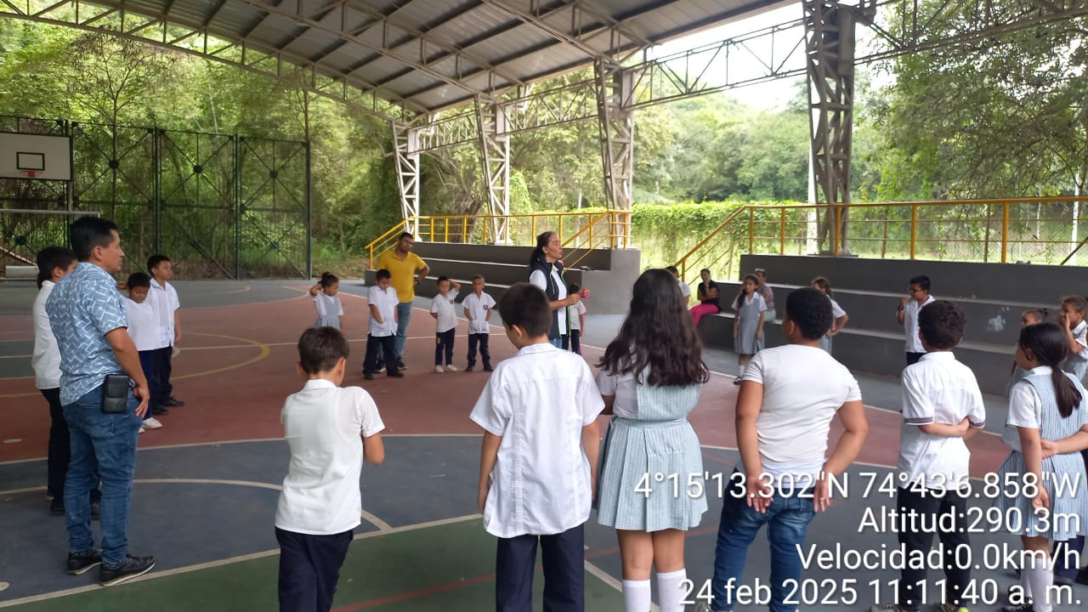
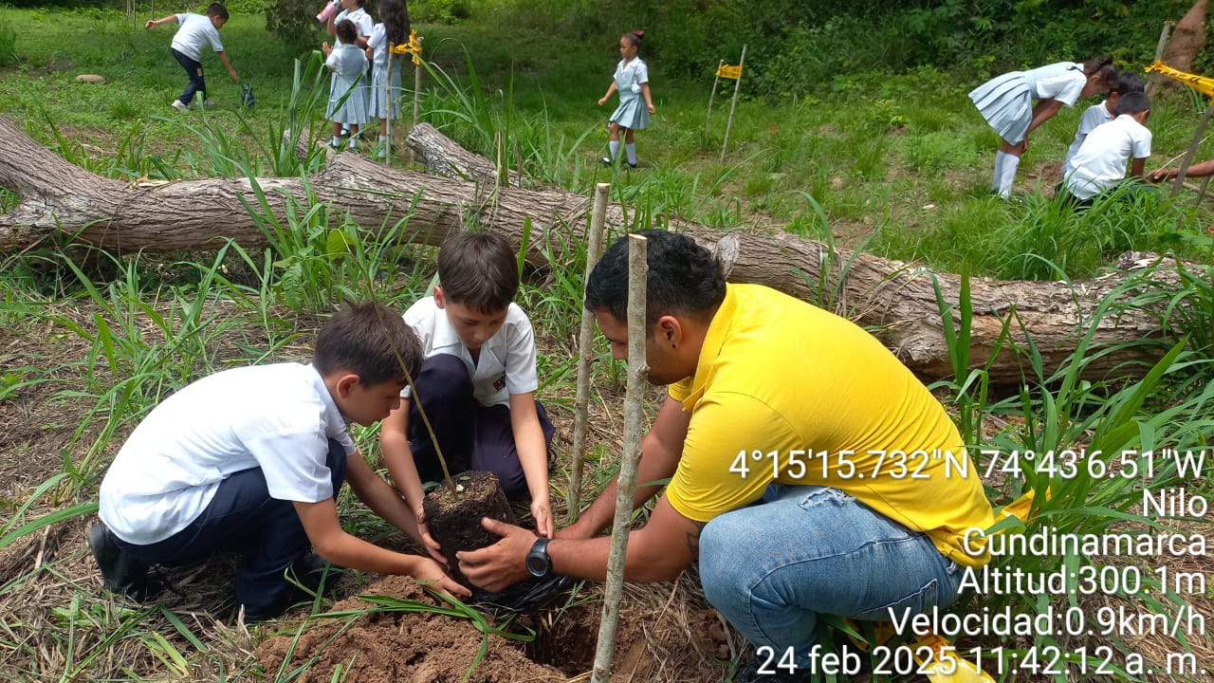
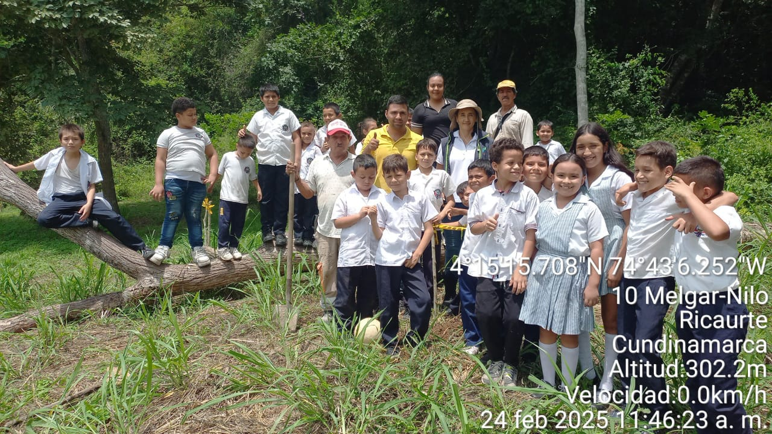
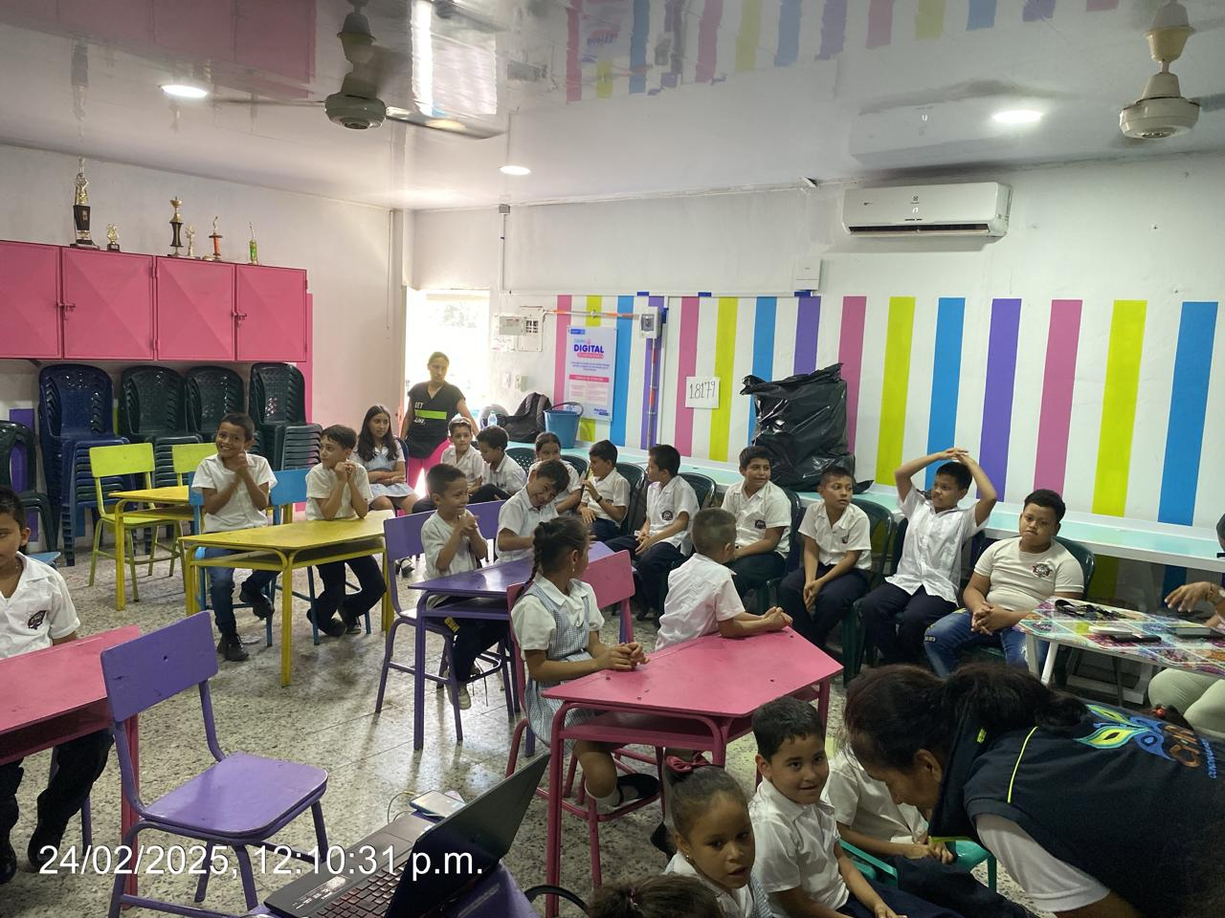
ALCALDÍA MUNICIPAL DE RICAURTE – CUNDINAMARCA
Se realizó tres actividades de sensibilización ambiental en la Institución Educativa Departamental Antonio Ricaurte I.E.D.A.R. sede El Portal, con la participación de 36 estudiantes
ACTIVIDADES REALIZADAS
Dinámica de sobre un sistema ecológico
Siembra de árboles nativos
Socialización humedal El Yulo

Slide 8
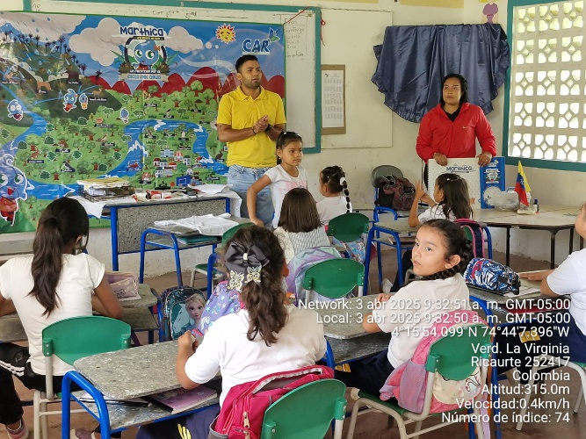
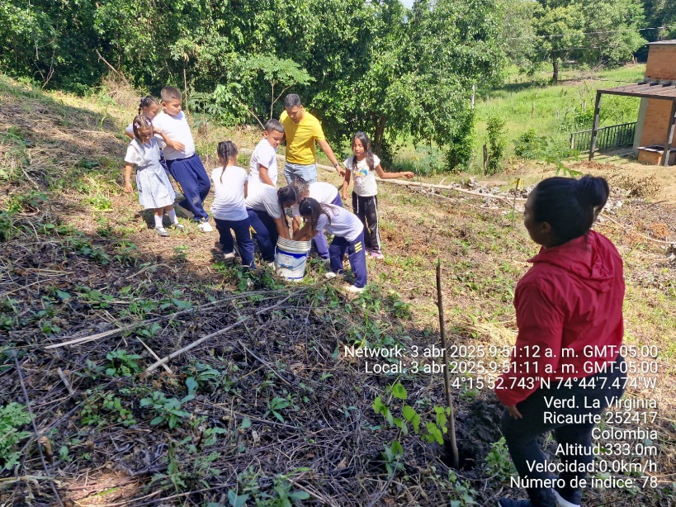
ALCALDÍA MUNICIPAL DE RICAURTE – CUNDINAMARCA
Se realizó un taller lúdico pedagógico con estudiantes de la Institución Educativa Departamental Antonio Ricaurte sede La Virginia, donde se empleo la herramienta Pedagógica “ Marthica una gótica de vida “, con la participación de 10 estudiantes, donde se realizó la siembra de 6 árboles nativos.

Slide 9
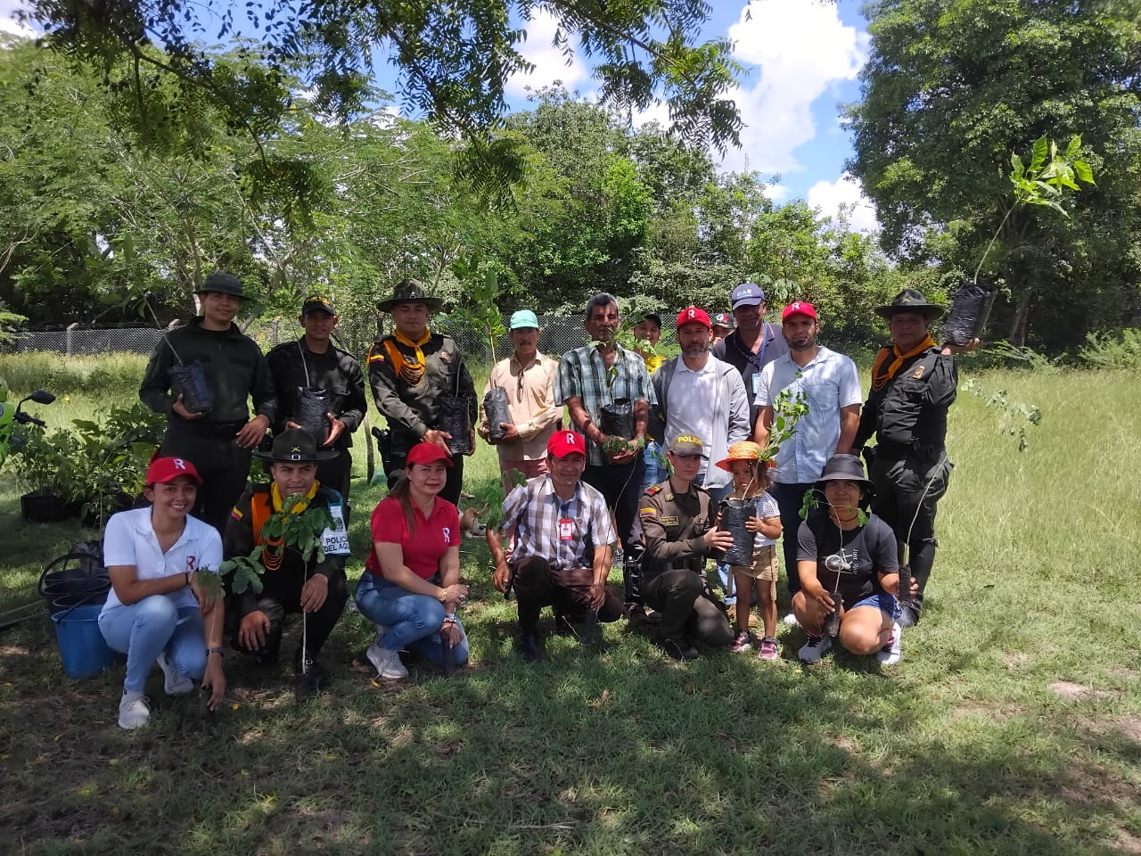
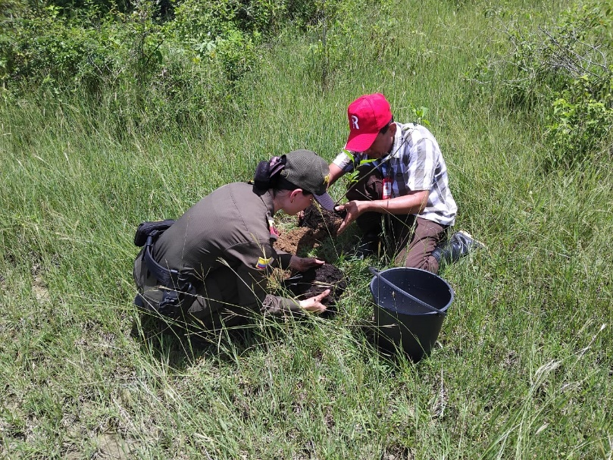
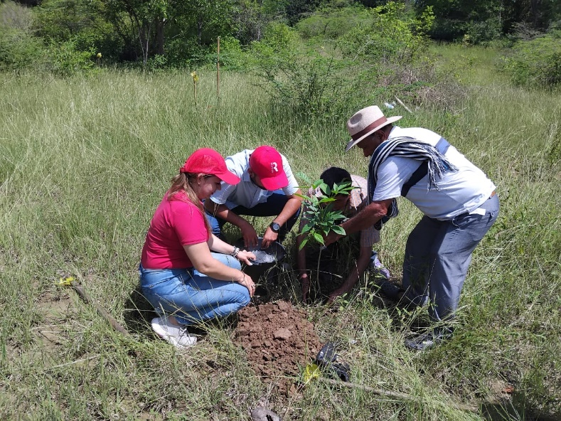
ALCALDÍA MUNICIPAL DE RICAURTE – CUNDINAMARCA
Con la participación de 19 personas, de la comunidad de la vereda Manuel Sur, Policía de Carabineros y funcionarios de la Alcaldía municipal de Ricaurte, se conmemoro el día del árbol nacional, donde se sembraron 200 árboles nativos en el Poliderportivo de la Vereda Manuel Norte.

Slide 10
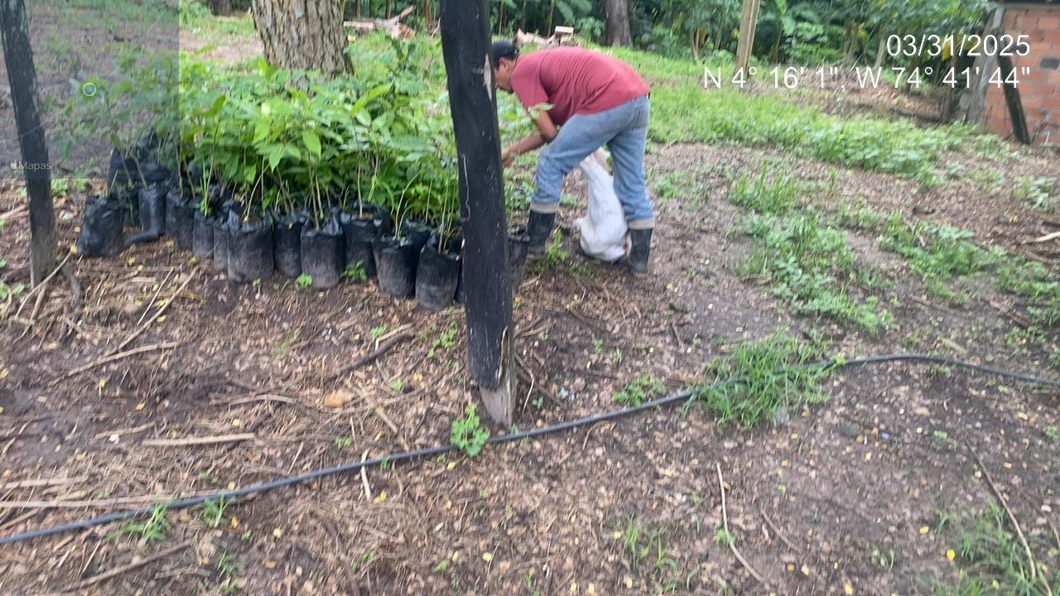
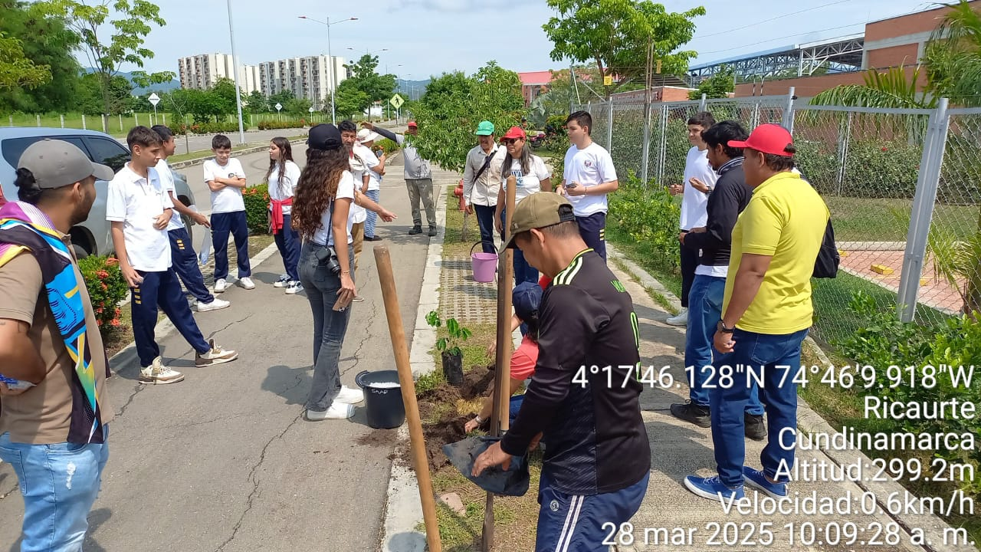
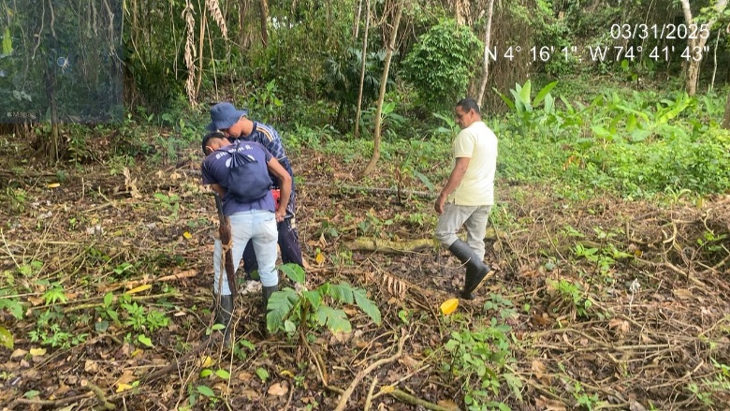
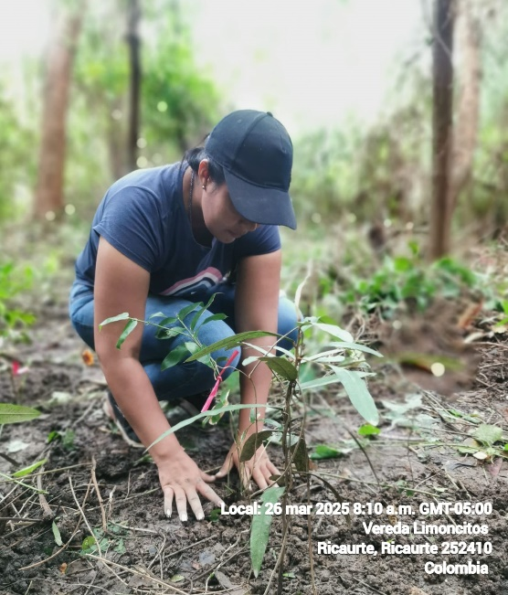
ALCALDÍA MUNICIPAL DE RICAURTE – CUNDINAMARCA
Siembra de 40 árboles nativos con la participaciónón de I.E.D.A.R sede Megacolegio
Siembra de 200 árboles nativos con la participación de la Junta de Acción Comunal de la Vereda Casablanca en el nacedero iniciador alto.
Siembra de 30 arboles nativos en la vereda Limoncitos

Slide 11
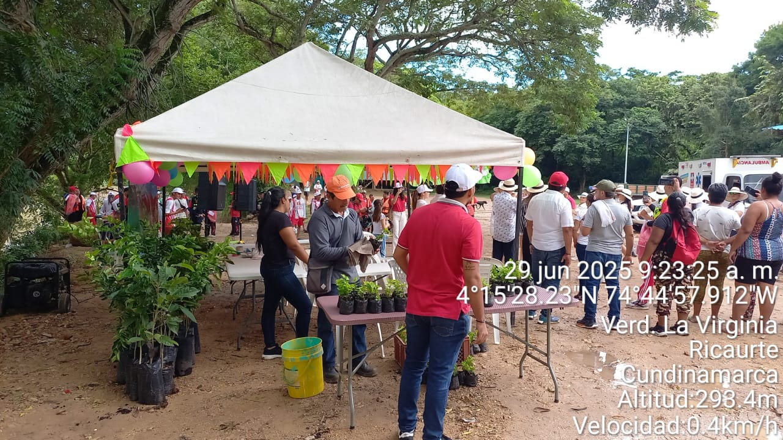
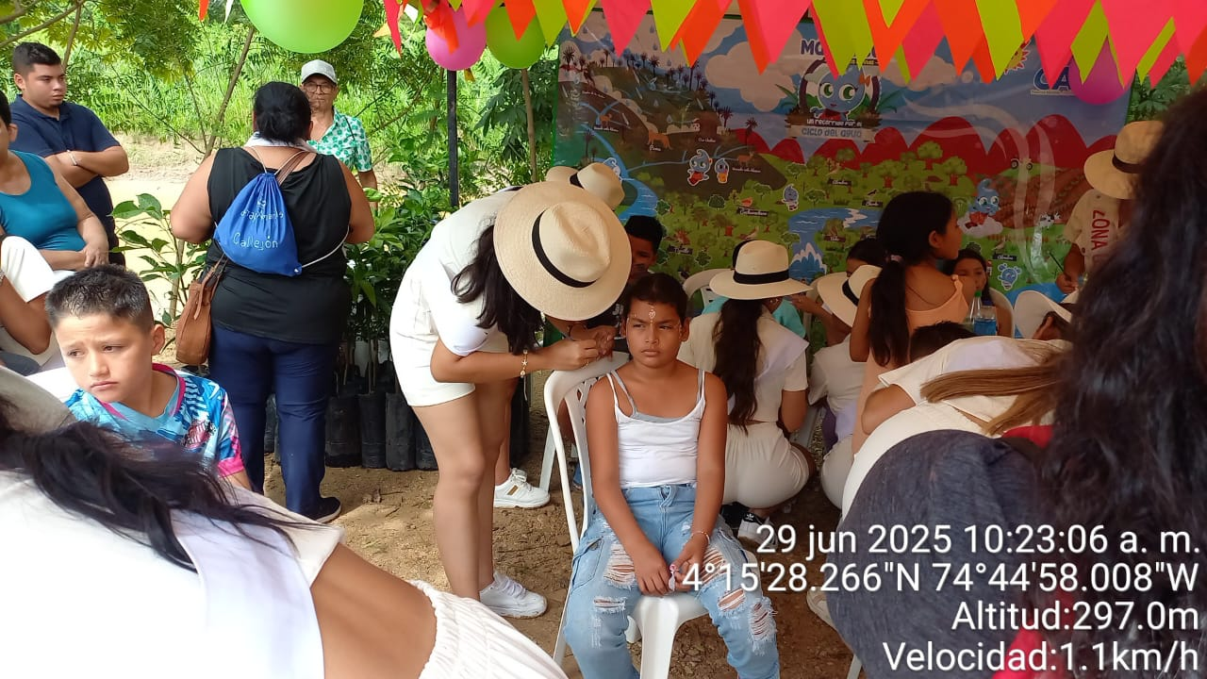
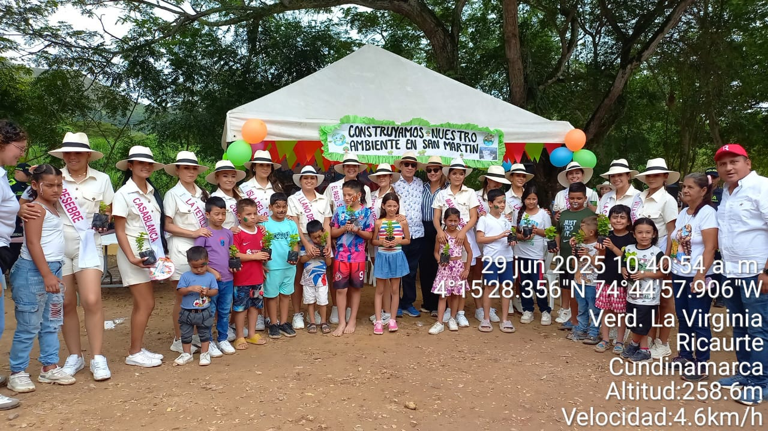
ALCALDÍA MUNICIPAL DE RICAURTE – CUNDINAMARCA
FERIA AMBIENTAL EN LA VEREDA EL PASO, EN EL SECTOR SAN MARTÍN
Para el día 29 de junio de 2025, se realizó una feria ambiental con la entrega de 40 árboles nativos, 50 árboles frutales y 200 especies de millonarias a la comunidad del sector. Además se realizó una actividad lúdica con las 14 reinas del 5 concurso municipal de cultura y turismo 2025 (CONSTRUYAMOS NUESTRO AMBIENTE EN SAN MARTIN).

Slide 12
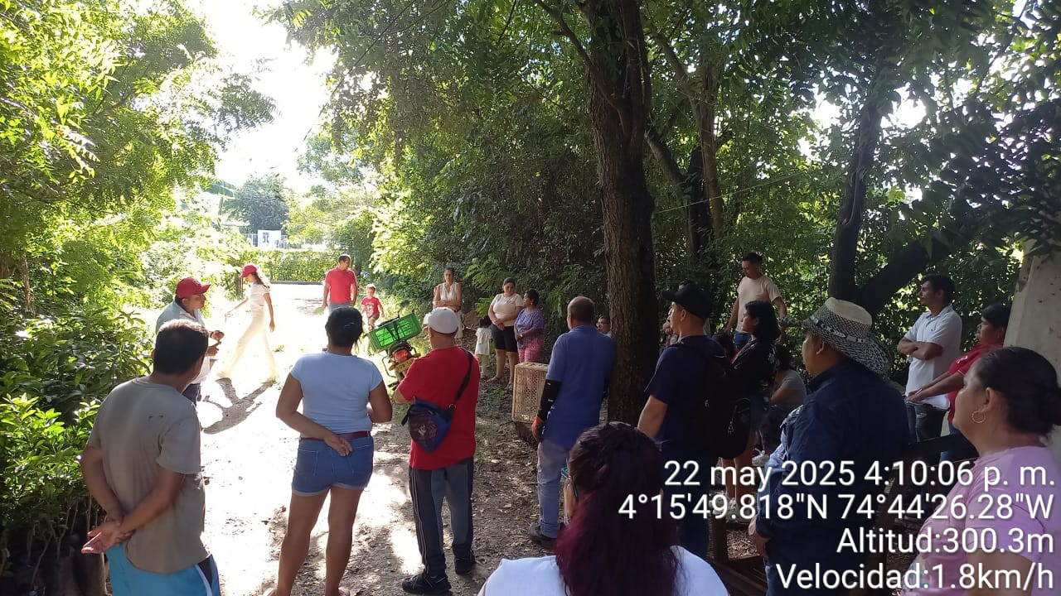
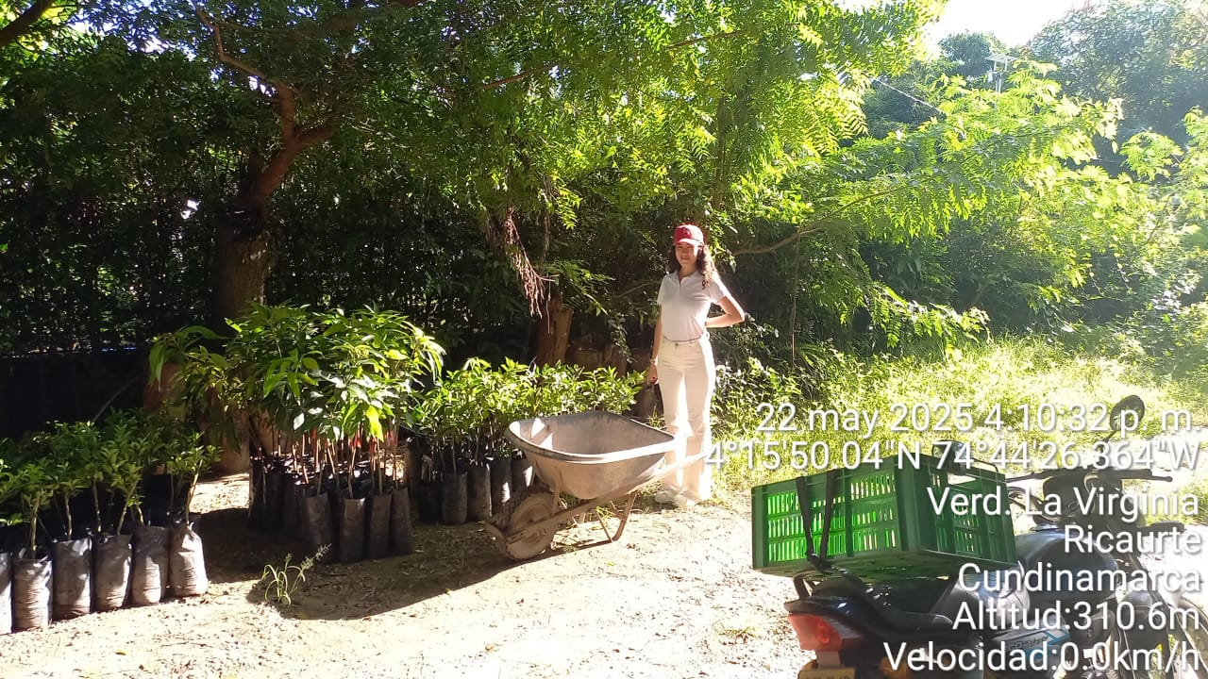
ALCALDÍA MUNICIPAL DE RICAURTE – CUNDINAMARCA
Además, a la fecha se han entregado 2880 arboles frutales (mango tommy, naranja tangelo, limón tahiti, mandarina arrayana), en 14 veredas del municipio, beneficiando a 274 pequeños productores del municipio.
ALCALDE CAMPO ELIAS PRADA ORTIZ 2024 - 2027

Slide 13
ALCALDÍA MUNICIPAL DE RICAURTE – CUNDINAMARCA
META: Realizar tres (3) jornadas de sanidad animal (desparasitación, consulta veterinaria y vitaminización), cada año.
ALCALDE CAMPO ELIAS PRADA ORTIZ 2024 - 2027

Slide 14

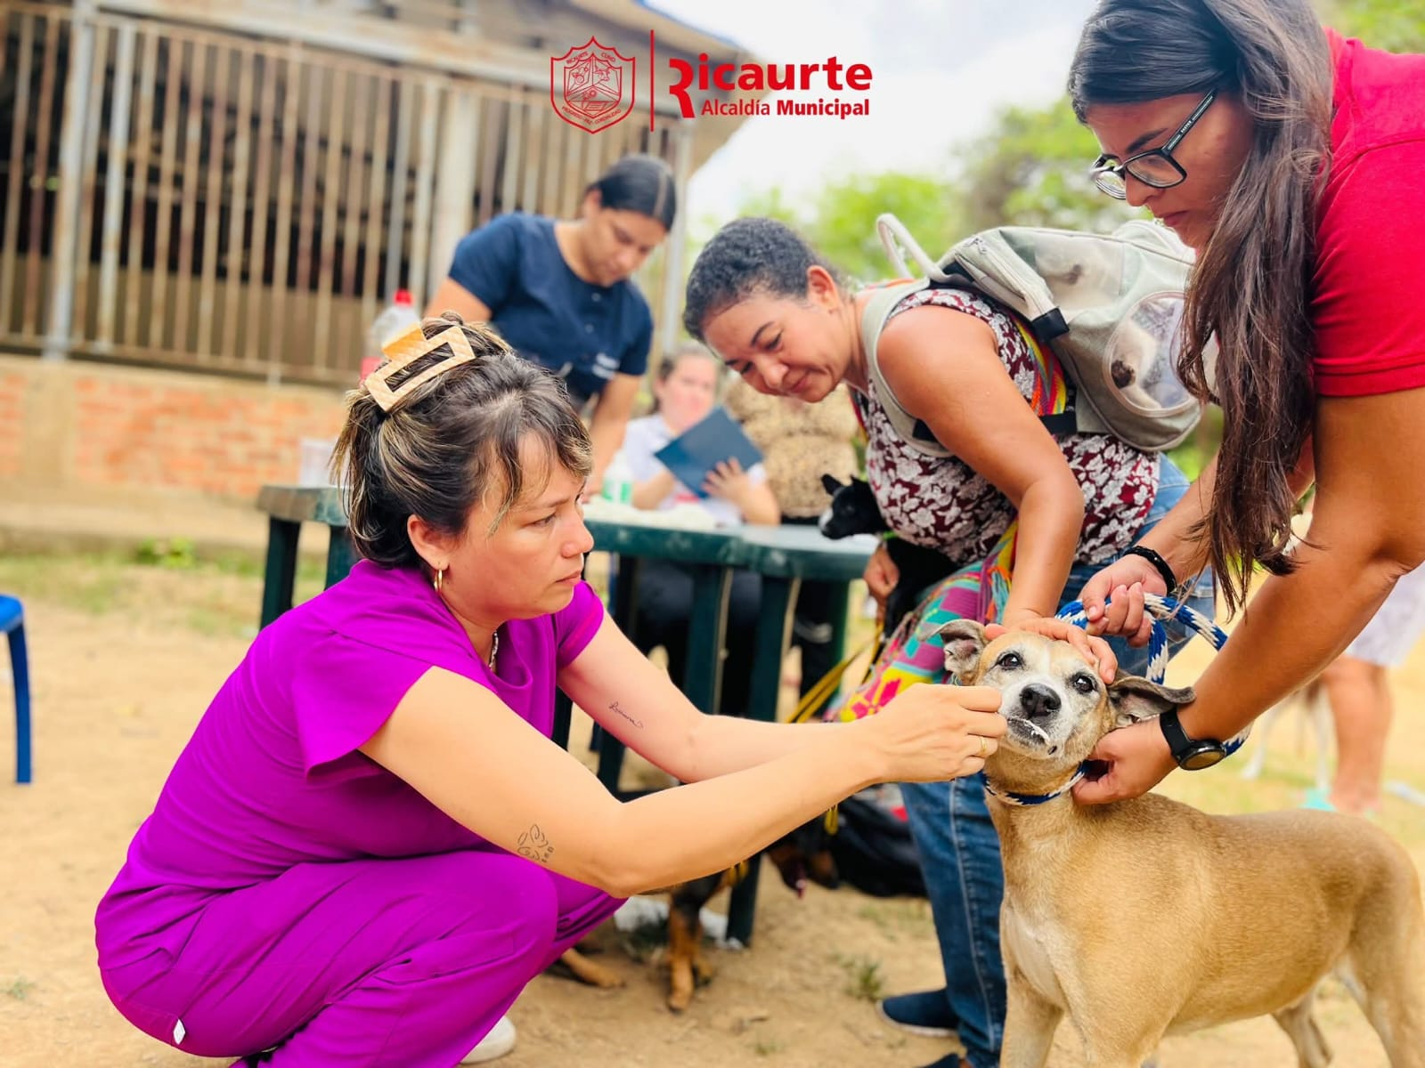
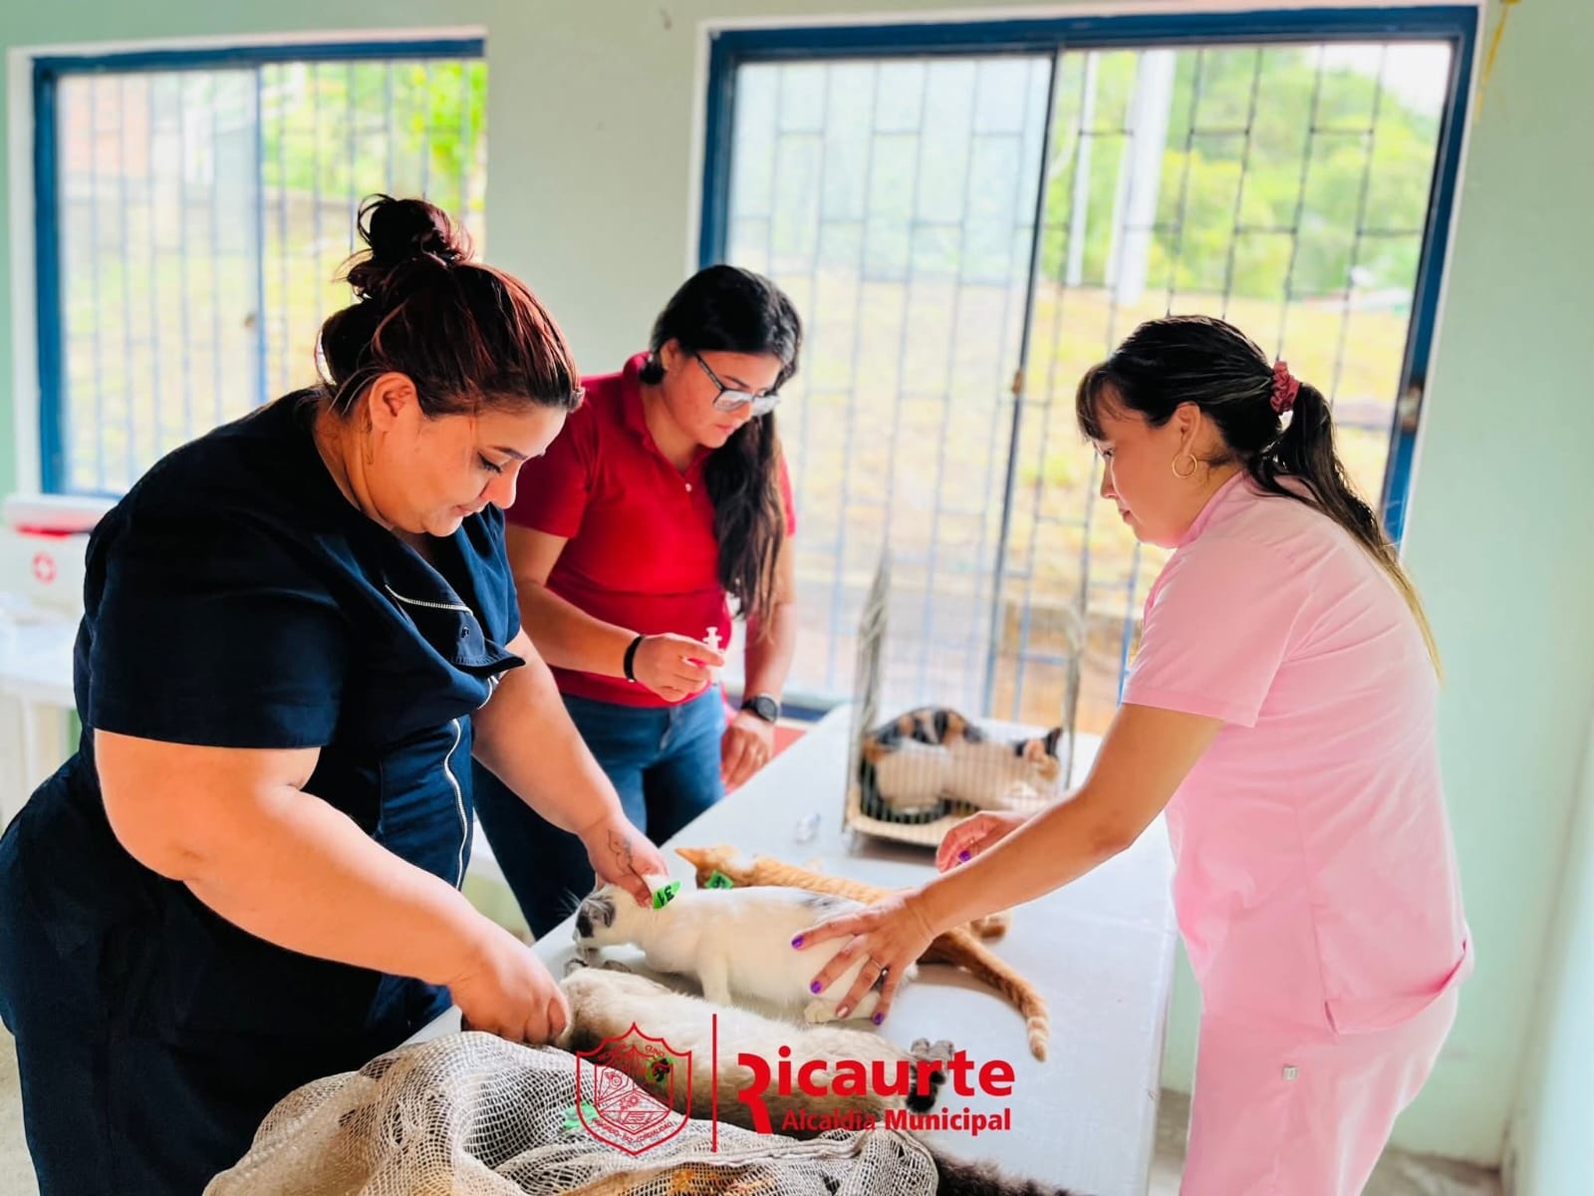
JORNADAS DE BIENESTAR ANIMAL
ALCALDÍA MUNICIPAL DE RICAURTE – CUNDINAMARCA
Se han realizado 8 Jornadas de bienestar animal en las veredas de Manuel Sur, Callejon, Casablanca, limoncitos, Llano del Pozo, El Paso San Francisco, y zona urbana. Con la atención de 484 seres sintientes atendidos y 262 servicios o personas atendidas.

Slide 15
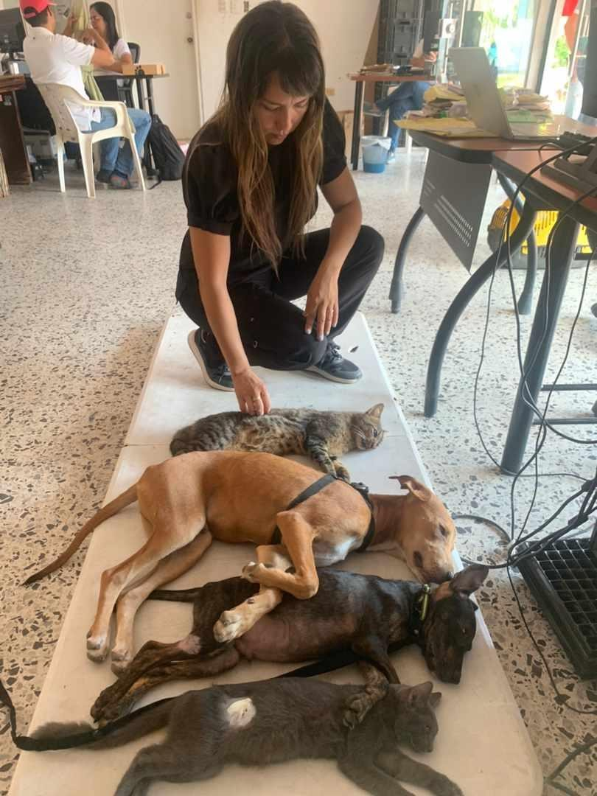
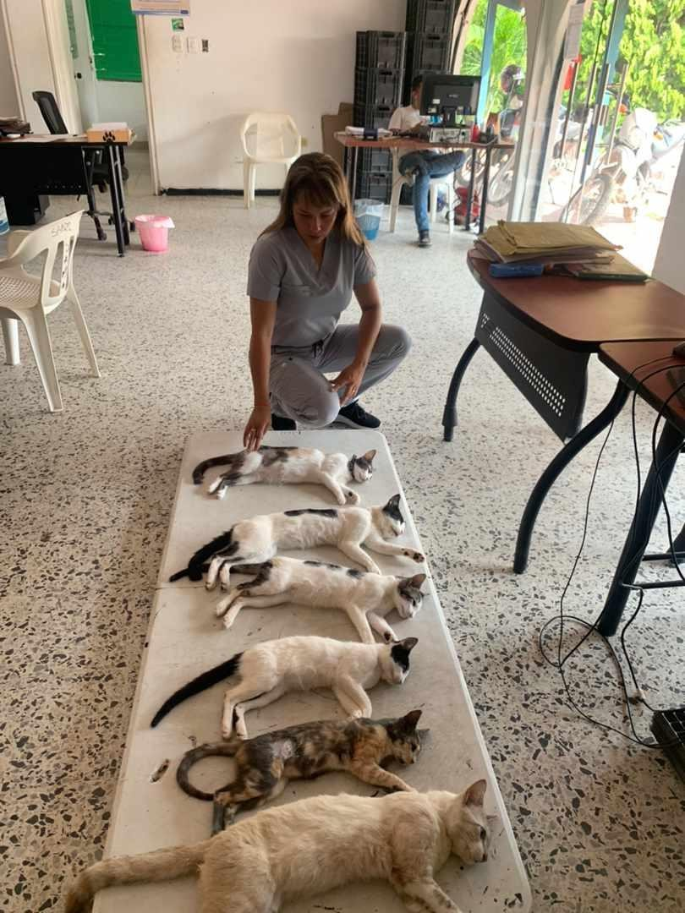
ESTERILIZACIÓN DE PERROS Y GATOS
Para un total de 299 seres sintientes atendidos y 220 beneficiarios
ALCALDÍA MUNICIPAL DE RICAURTE – CUNDINAMARCA

Slide 16
ALCALDÍA MUNICIPAL DE RICAURTE – CUNDINAMARCA
META: Realizar cuatro (4) actividades tendientes a la gestión para la conservación, protección y monitoreo del humedal del El Yulo y/o ecosistemas estratégicos, cada año.
ALCALDE CAMPO ELIAS PRADA ORTIZ 2024 - 2027

Slide 17
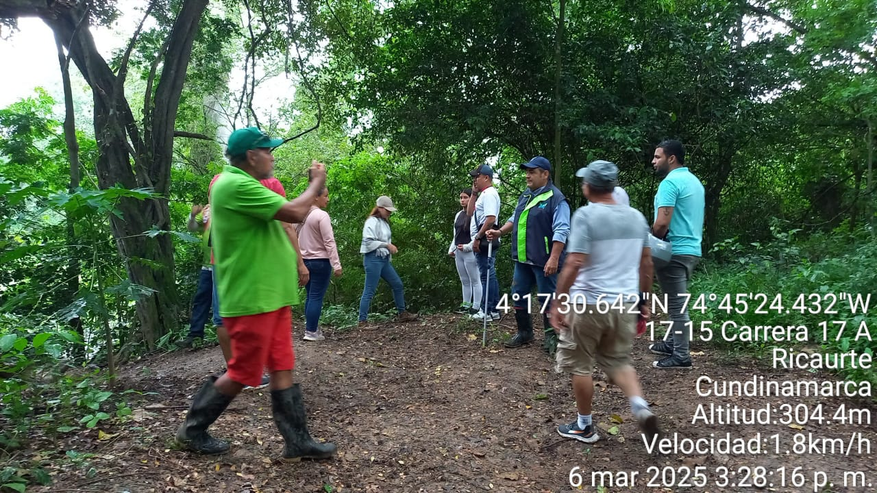
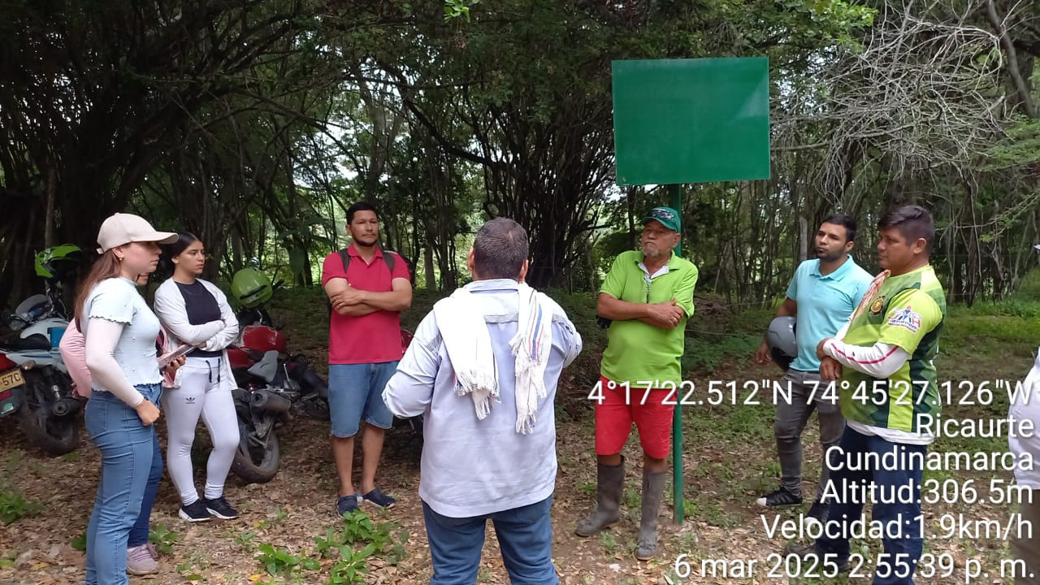
ALCALDÍA MUNICIPAL DE RICAURTE – CUNDINAMARCA
Caminata ecológica de reconocimiento por el humedal El Yulo, con la participación de la Junta de Acción Comunal de Limoncitos, funcionarios de la Corporación Autónoma Regional CAR y Alcaldía municipal de Ricaurte.

Slide 18
ALCALDÍA MUNICIPAL DE RICAURTE – CUNDINAMARCA
META: Realizar setenta (70) asistencias técnicas agropecuarias promoviendo practicas de conservación de suelo y agua en zonas de producción agropecuaria cada año.
ALCALDE CAMPO ELIAS PRADA ORTIZ 2024 - 2027

Slide 19
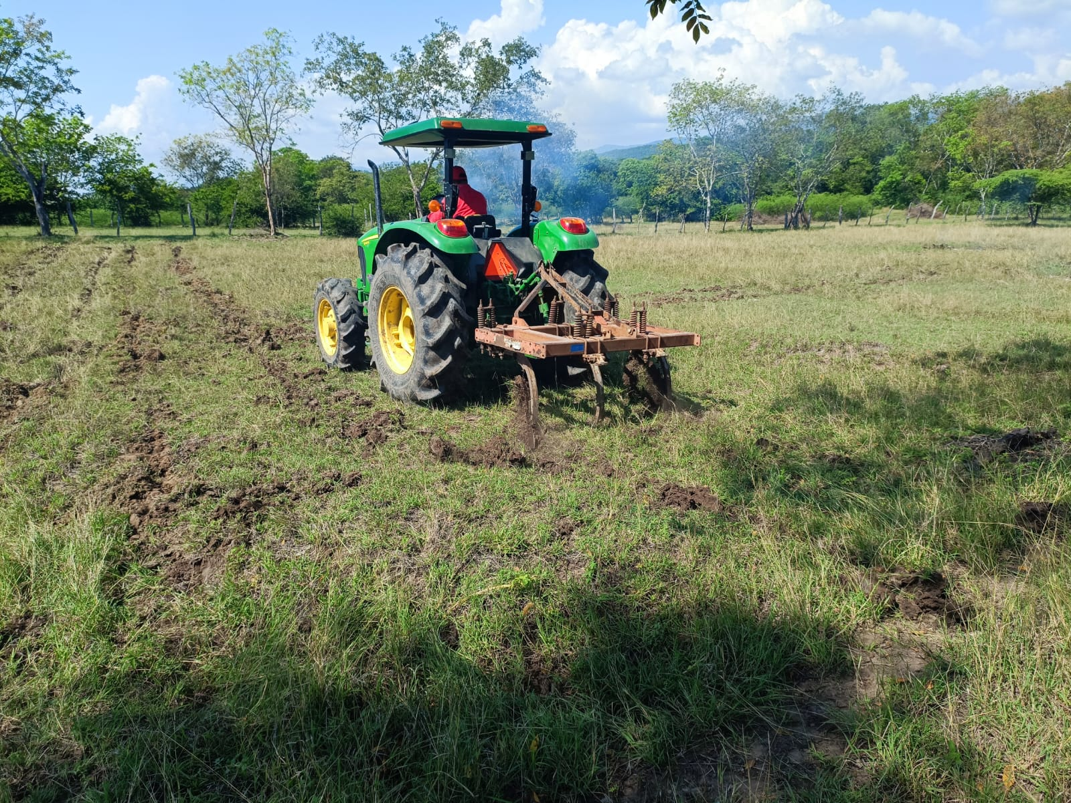
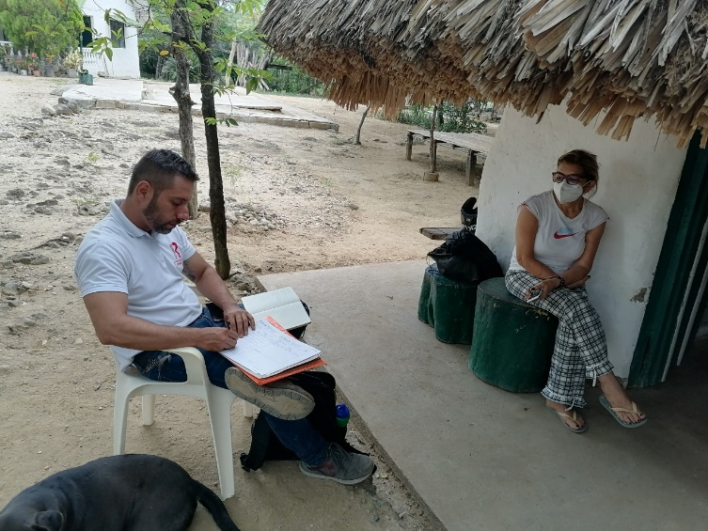
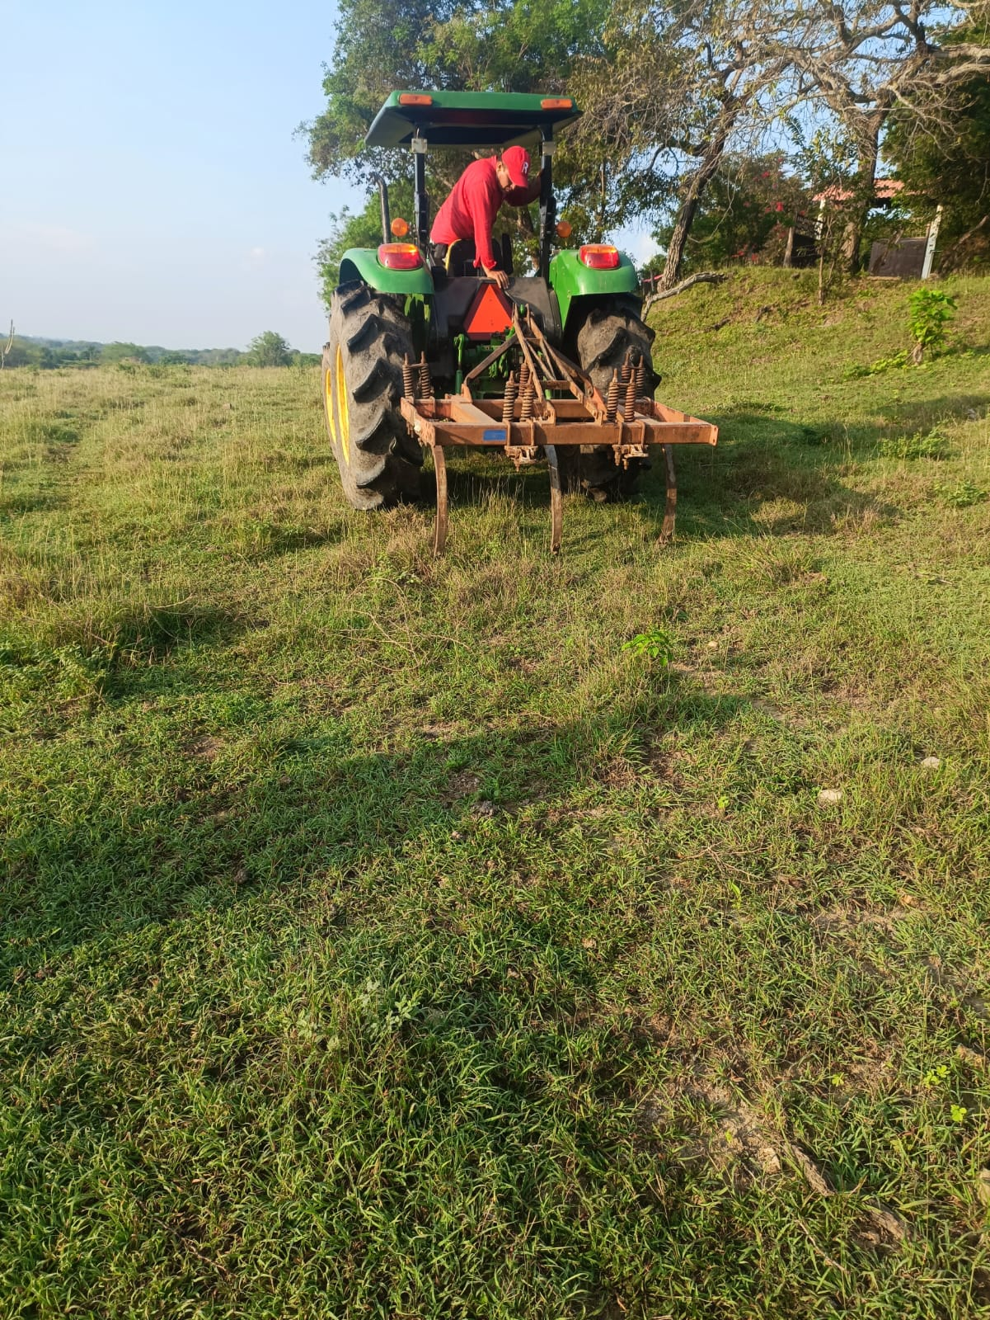
ALCALDÍA MUNICIPAL DE RICAURTE – CUNDINAMARCA
Se han realizado 30 asistencias Técnicas en buenas practicas agropecuarias. La S.A.A.D.R. mediante los profesionales en Ingeniería Agronómica, Zootecnia y Veterinarios, brinda asesoramiento y acompañamiento a las comunidades de las 14 veredas del municipio y casco urbano en temas agropecuarios incorporando lo ambiental en los diversos programas.
ALCALDE CAMPO ELIAS PRADA ORTIZ 2024 - 2027

Slide 20
ALCALDÍA MUNICIPAL DE RICAURTE – CUNDINAMARCA
Realizar asesoría y/o capacitación a dos (2) sedes de educación, como proyecto ambiental escolar PRAES para el aprovechamiento de residuos, cada año.
Resultados a la fecha de la recolección, transporte, clasificación, compactación, almacenamiento y comercialización de residuos sólidos inorgánicos en la Institución Educativa Departamental Antonio Ricaurte:
Sedes:
Urbana Megacolegio: 1077,25 kg
Manuel Norte: 160,8
Limoncitos: 81,9
Total: 1319,95 Kg

Slide 21
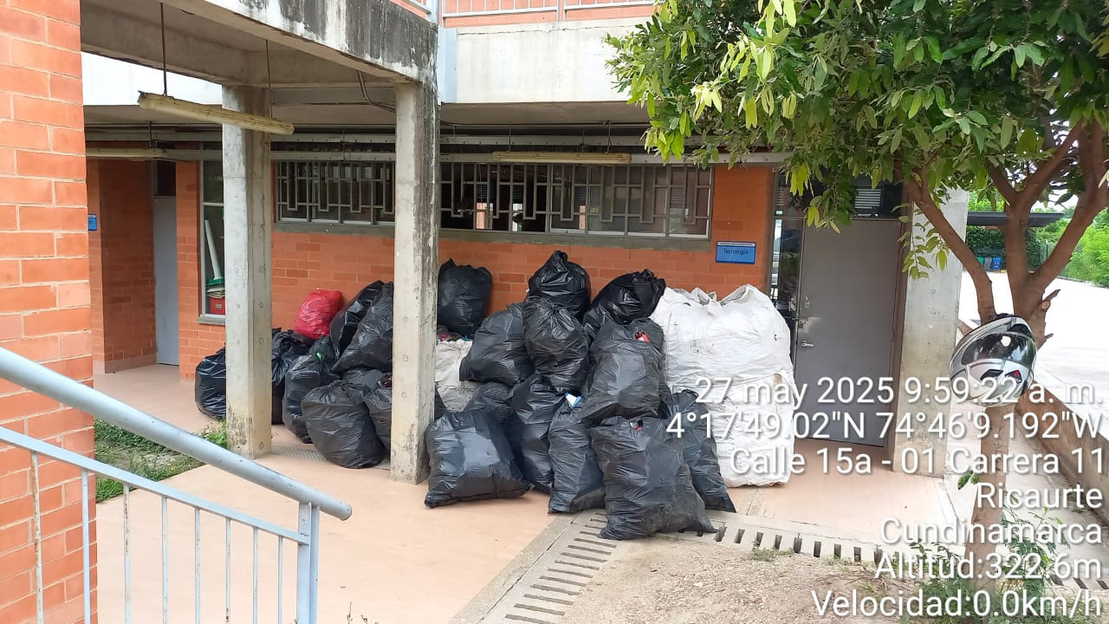
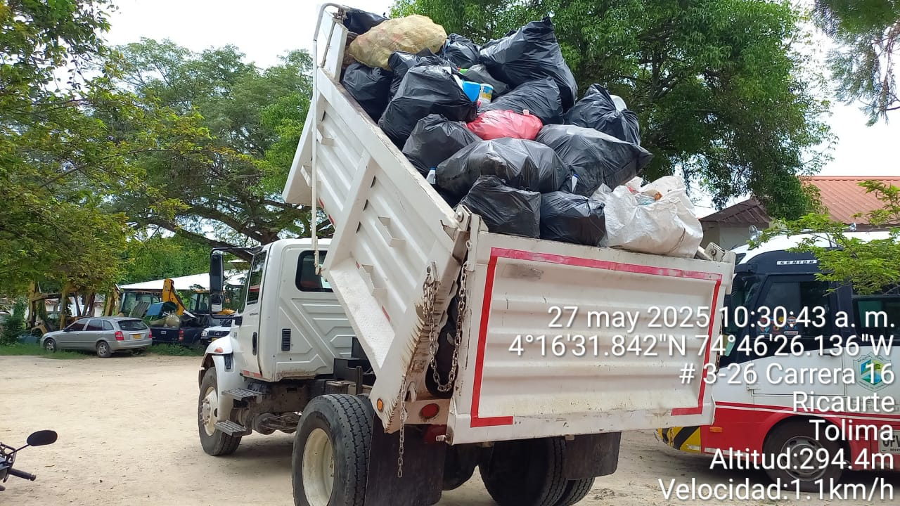
ALCALDÍA MUNICIPAL DE RICAURTE – CUNDINAMARCA
Acompañamiento S.A.A.D.R. al proceso educativo de aprovechamiento de residuos solidos inorgánicos
y separación en la fuente según la Resolución 2184 de 2019, donde vienen participando estudiantes de los grados 10 y 11 de la I.E.D.A.R., para un total de 180 estudiantes.

Slide 22
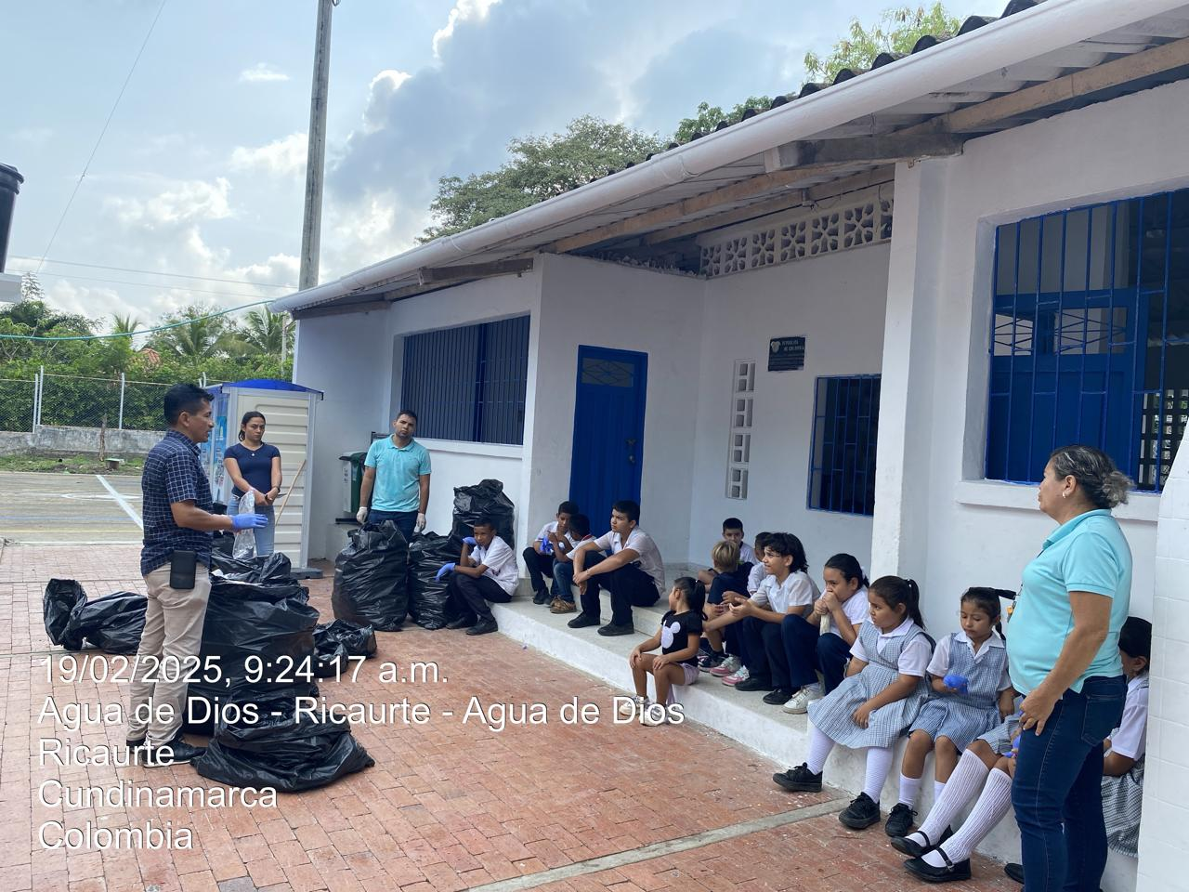
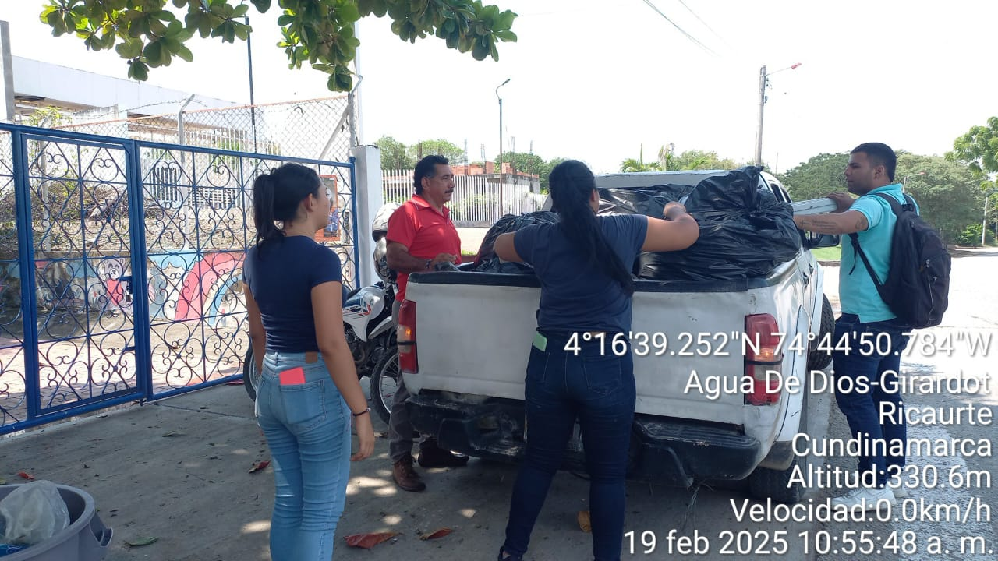
ALCALDÍA MUNICIPAL DE RICAURTE – CUNDINAMARCA
Acompañamiento S.A.A.D.R. al proceso educativo de aprovechamiento de residuos solidos
inorgánicos y separación en la fuente según la Resolución 2184 de 22019.

Slide 23
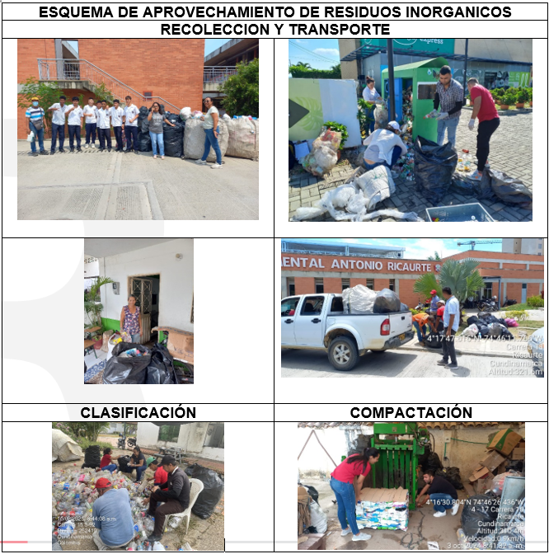
ALCALDÍA MUNICIPAL DE RICAURTE – CUNDINAMARCA

Slide 24
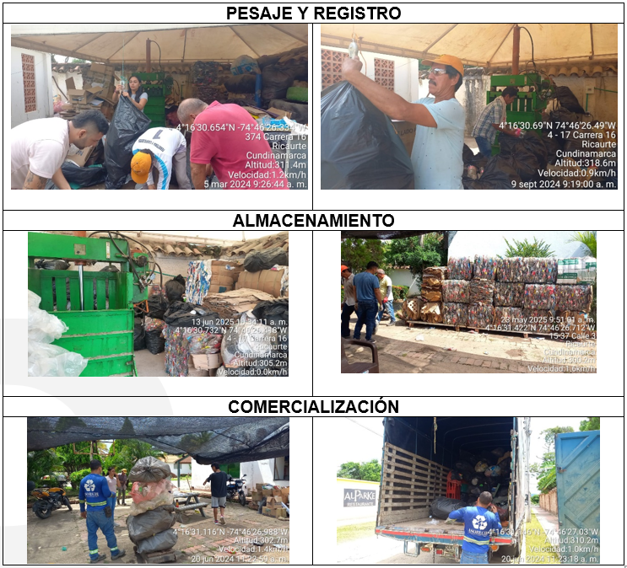
ALCALDÍA MUNICIPAL DE RICAURTE – CUNDINAMARCA

Slide 25
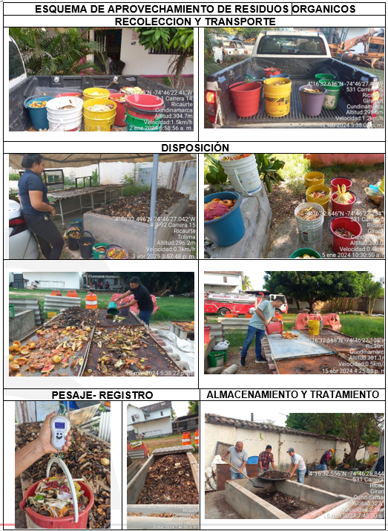
ALCALDÍA MUNICIPAL DE RICAURTE – CUNDINAMARCA

Slide 26
ALCALDÍA MUNICIPAL DE RICAURTE – CUNDINAMARCA
Realizar cuatro talleres (4) de capacitación y sensibilización sobre el manejo de residuos de aprovechamiento, y/o disposición de residuos de construcción y demolición RCD, cada año.
ALCALDE CAMPO ELIAS PRADA ORTIZ 2024 - 2027

Slide 27
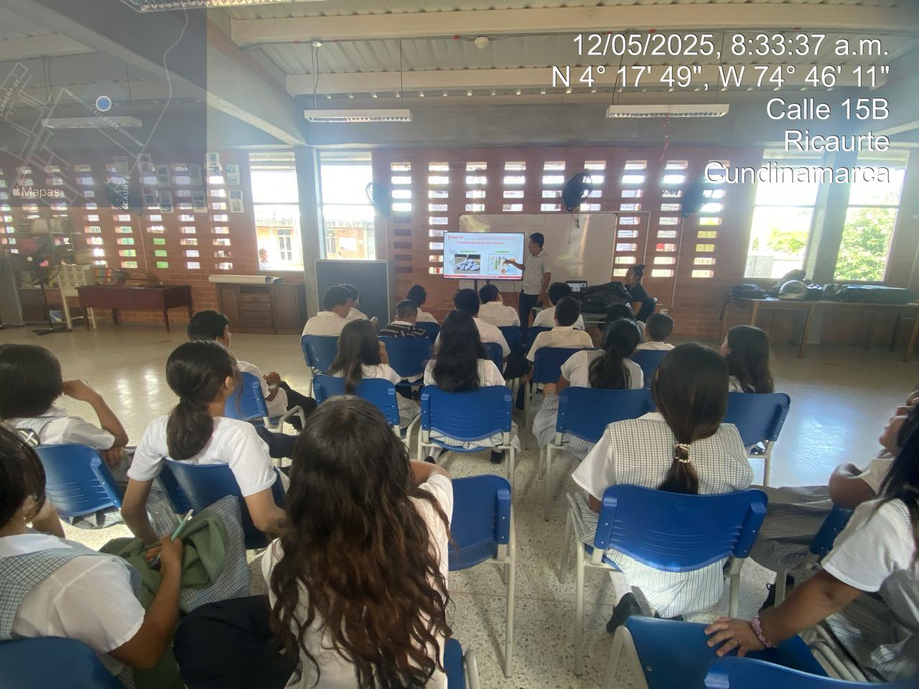
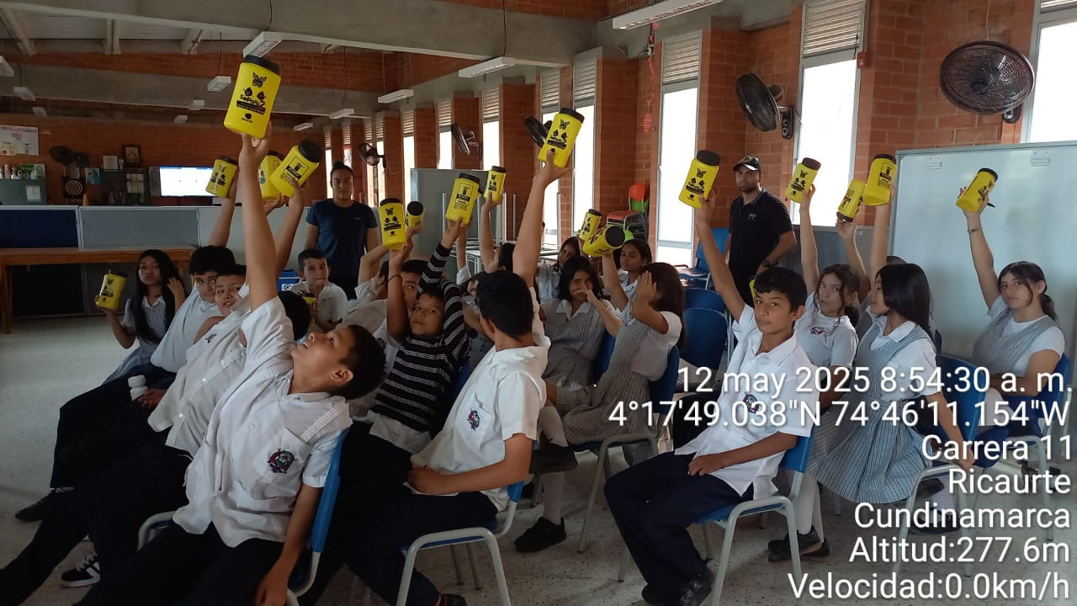
ALCALDÍA MUNICIPAL DE RICAURTE – CUNDINAMARCA
Se realizaron tres talleres de capacitación y sensibilización, con la participaron 75 estudiantes de la Institución Educativa Antonio Ricaurte de los grados 6A, 6B y 6C, sobre la importancia del aprovechamiento de los residuos sólidos, especialmente los generados, en cada uno de los hogares de los estudiantes; actividad que estuvo encaminada a cambiar de aptitud y actitud para evitar que estos residuos lleguen a fuentes hídricas en especial al río Bogotá. Donde se hizo especial énfasis en el manejo, aprovechamiento y disposición del aceite de cocina usado generado en sus hogares.

Slide 28
ALCALDÍA MUNICIPAL DE RICAURTE – CUNDINAMARCA
Realizar una (1) actividad de coordinación y apoyo a jornada de recolección de residuos especiales de posconsumo en el municipio de Ricaurte, como actividad de sensibilización, cada año.
ALCALDE CAMPO ELIAS PRADA ORTIZ 2024 - 2027

Slide 29
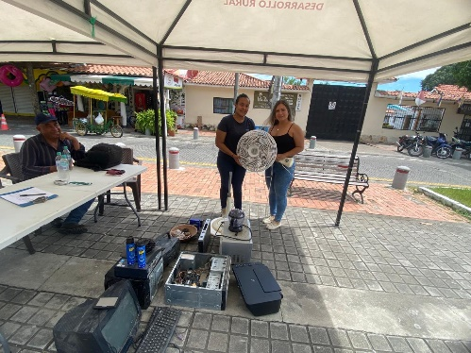
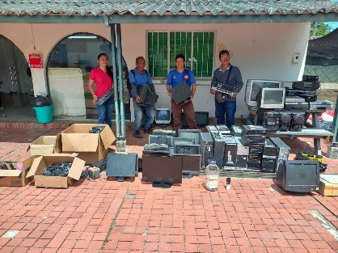
ALCALDÍA MUNICIPAL DE RICAURTE – CUNDINAMARCA
Para el día 5 de junio de 2025, se realizó una jornada de posconsumo, en coordinación con la Corporación Autónoma Regional (CAR), donde se recolectaron 436.9 kg de residuos de posconsumo, con la participación de 15 personas, quienes realizaron la entrega de estos residuos.

Slide 30
ALCALDÍA MUNICIPAL DE RICAURTE – CUNDINAMARCA
Realizar la coordinación y apoyo a cuatro (4) jornadas de recolección de residuos especiales de gran tamaño en barrios y veredas del municipio de Ricaurte, como actividad de sensibilización, cada año.
ALCALDE CAMPO ELIAS PRADA ORTIZ 2024 - 2027

Slide 31
ALCALDÍA MUNICIPAL DE RICAURTE – CUNDINAMARCA
Se han realizado las siguientes jornadas de recolección de residuos especiales de gran tamaño en veredas y barrios del municipio de Ricaurte durante el año 2025 (a julio) en coordinación con la Dirección de Servicios Públicos y la empresa de aseo Ser Ambiental SA ESP, donde se dispuso en el relleno sanitario 7.2 toneladas:
1. Veredas La Virginia, El Paso y sector San Martín, el día 29 abril de 2025.
Barrios Isla del sol, Zona Centro, barrio el Pesebre, el día 14 de mayo de 2025.
Vereda Limoncitos, 4 de julio de 2025
Barrio Pesebre, el día 10 de julio de 2025
ALCALDE CAMPO ELIAS PRADA ORTIZ 2024 - 2027

Slide 32
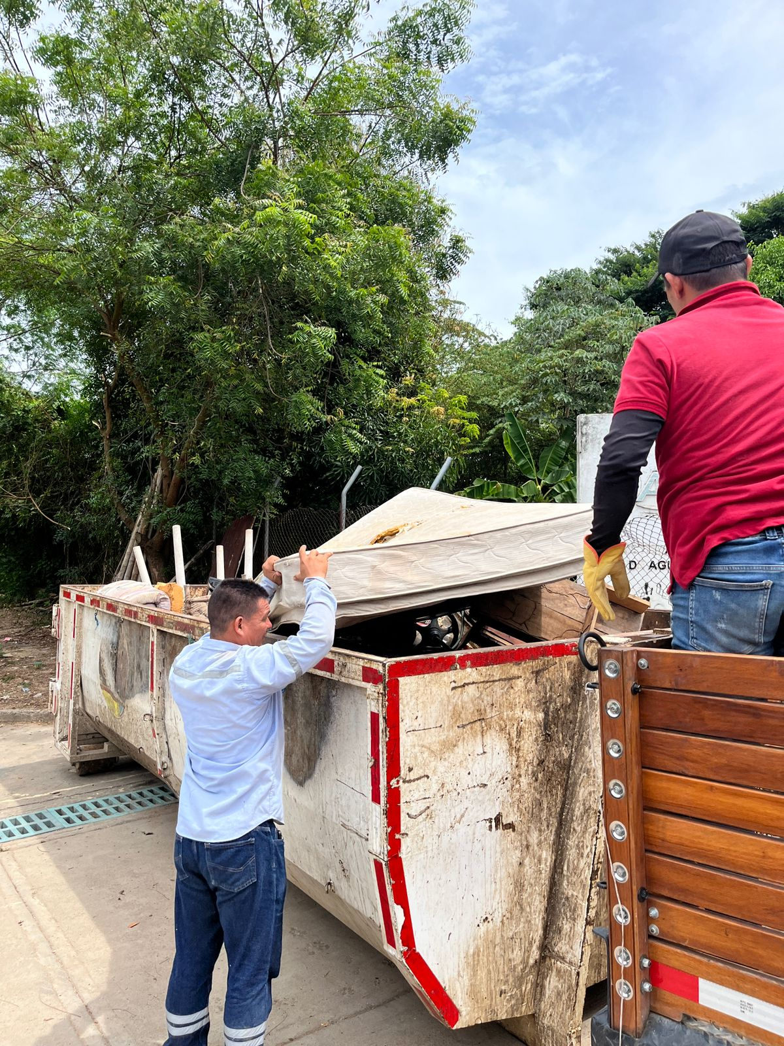
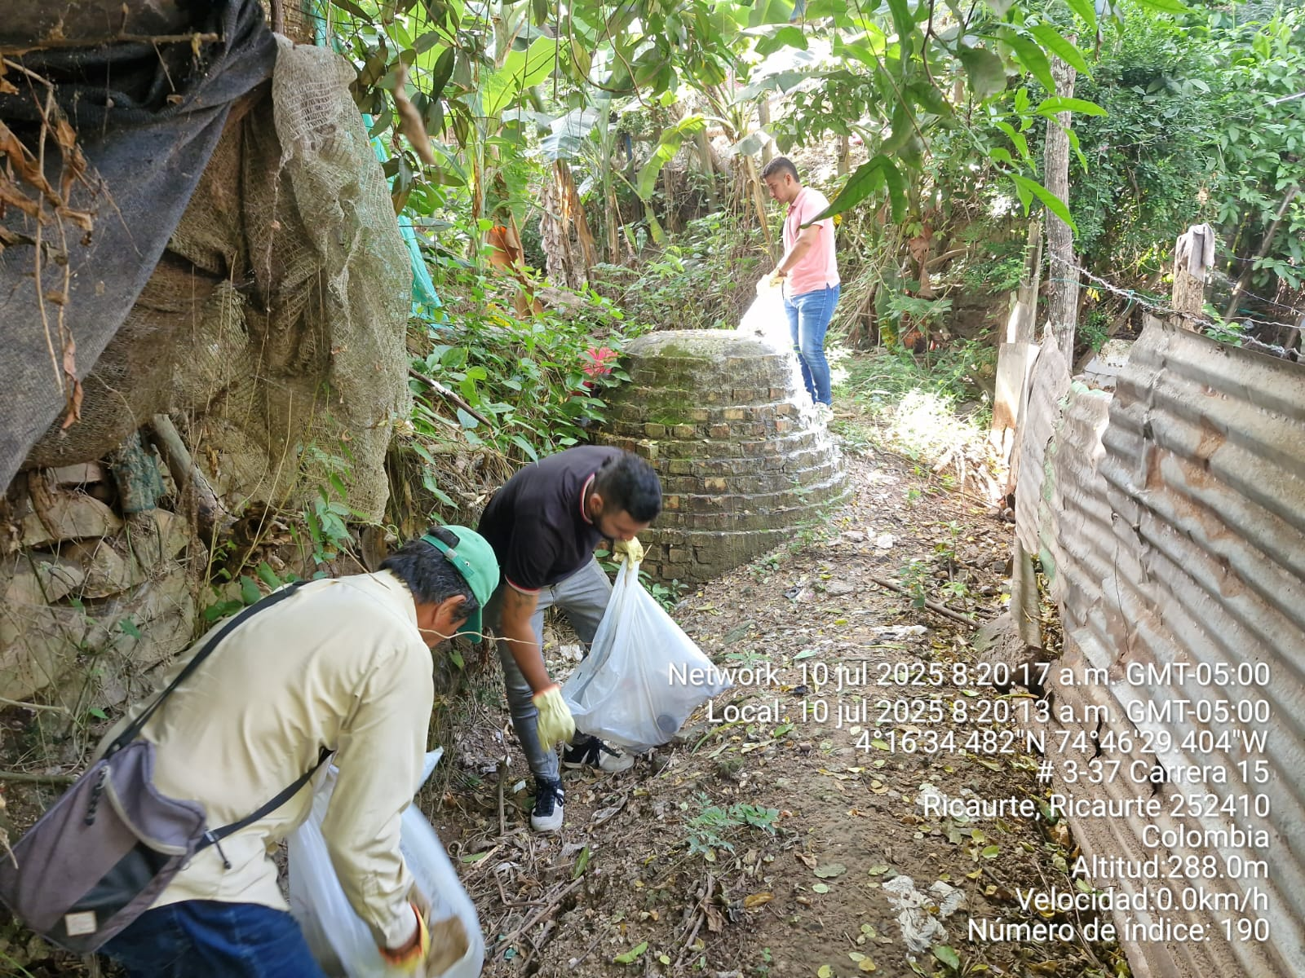
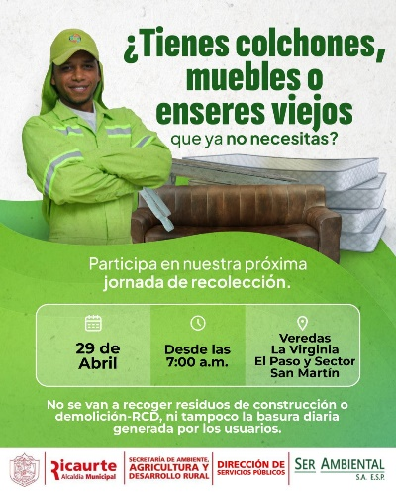
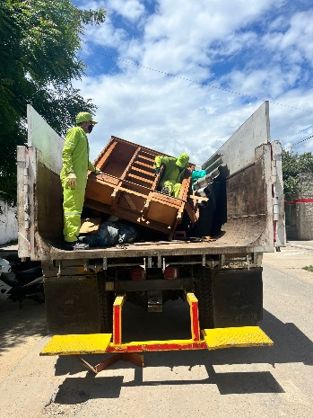
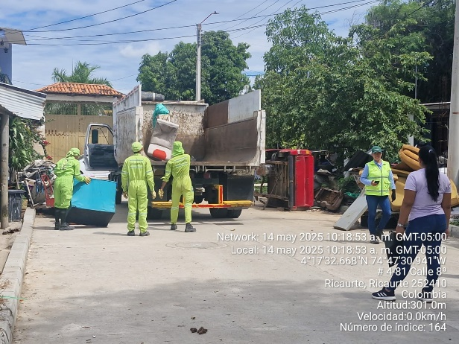
ALCALDÍA MUNICIPAL DE RICAURTE – CUNDINAMARCA
ALCALDE CAMPO ELIAS PRADA ORTIZ 2024 - 2027

Slide 33
¡GRACIAS!
ALCALDÍA MUNICIPAL DE RICAURTE - CUNDINAMARCA
Teléfono: (601) 836 6778 (601) 836 6711 – Cod. Postal 252410
Dirección: Carrera 15 No. 6-22 Centro
www.Ricaurte-Cundinamarca.gov.co
contactenos@ricaurte-Cundinamarca.gov.co
ALCALDE CAMPO ELIAS PRADA ORTIZ 2024 - 2027

